Slide 1
Словарные слова.

Slide 2
Г..зета

Slide 3
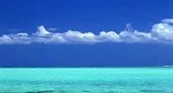
Г..р..зонт

Slide 4
Д..ректор

Slide 5
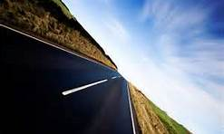
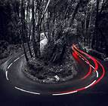
Д..рога

Slide 6
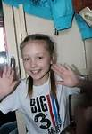
До св…дания

Slide 7
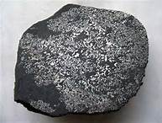
Ж..лезо

Slide 8
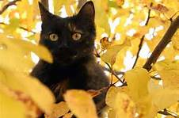
Ж..лтый

Slide 9
За..тра

Slide 10
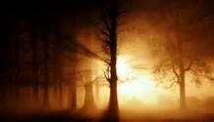
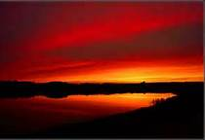
З…ря

